Slide 1

HGS
Système de Gestion
Hospitalière
HôpitalGS
Application web Django de gestion des rendez-vous,
ordonnances, dossiers médicaux et statistiques hospitalières.
Réalisé par : El Bekbachi Mohamed Reda
Zakaria Bouariss
Ishak outiq
Encadrant : Prof. Hamza Abouabid
Projet de Fin d'Année
PAR — 2025 / 2026
Date de soutenance : 20 / 05 / 2026

Slide 2
Plan de la Présentation
01
Problématique & Contexte
02
Objectifs du Projet
03
Conception & Architecture
04
Réalisation — Interfaces
05
Technologies Utilisées
06
Difficultés & Solutions
07
Conclusion & Perspectives
2 / 14

Slide 3
01 — Problématique & Contexte
❌ Situation actuelle
✅ Notre solution
Agendas papier → doubles réservations fréquentes
Ordonnances manuscrites non archivées
Dossiers patients éparpillés entre services
Aucune vue d'ensemble pour l'administrateur
Temps perdu, erreurs évitables
Plateforme web centralisée et sécurisée
3 rôles : Patient, Médecin, Administrateur
Vérification automatique des créneaux (30 min)
Génération PDF des ordonnances (ReportLab)
Planning calendrier + statistiques en temps réel
3 / 14

Slide 4
02 — Objectifs du Projet
Patient
Médecin
Administrateur
Prendre RDV en ligne
Consulter dossier médical
Télécharger ordonnances PDF
Recevoir notifications
Gérer planning (FullCalendar)
Confirmer / Refuser RDV
Rédiger ordonnances & CR
Consulter dossiers patients
Tableau de bord global
Gérer comptes & services
Rapports statistiques (Chart.js)
Recherche avancée patients
4 / 14

Slide 5
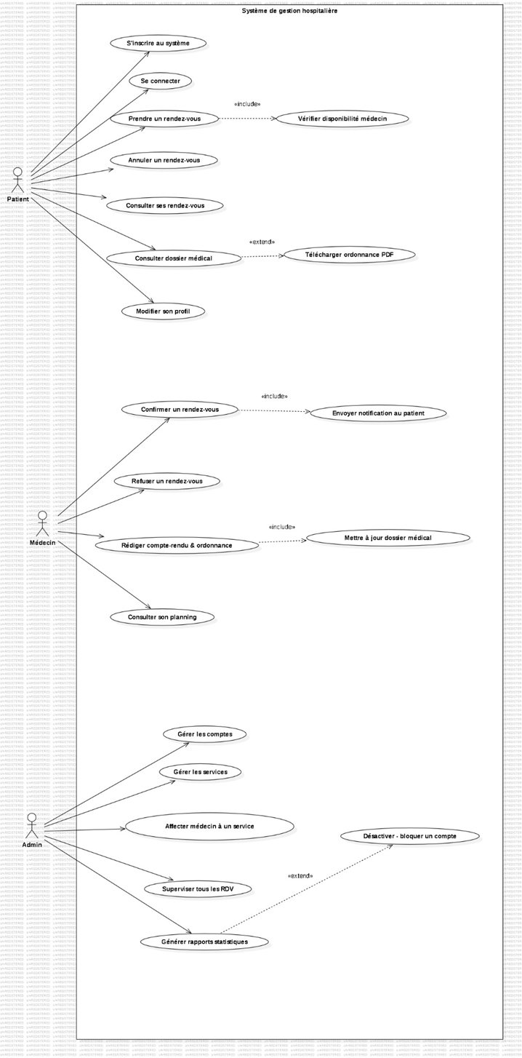
03 — Conception : Diagramme de Cas d'Utilisation
Acteurs & Interactions
Patient
S'inscrire, prendre/annuler RDV, consulter dossier, télécharger PDF
Médecin
Confirmer/refuser RDV, rédiger ordonnance & CR, consulter planning
Administrateur
Gérer comptes, services, superviser RDV, rapports statistiques
Relations : «include» disponibilité médecin | «extend» téléchargement PDF | «extend» désactivation compte
5 / 14

Slide 6
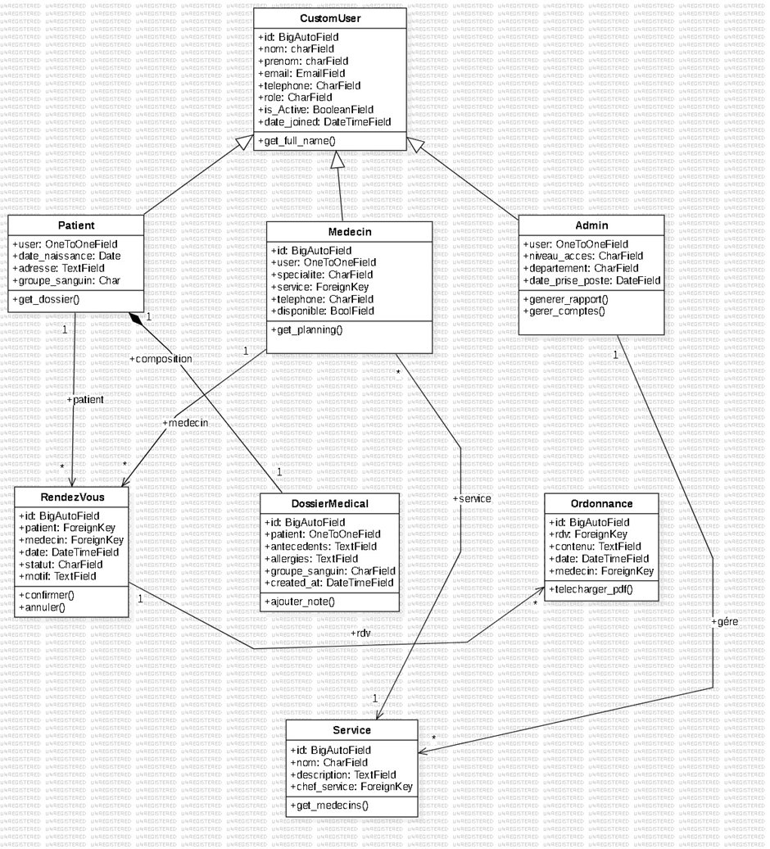
03 — Conception : Diagramme de Classes
Classes principales
CustomUser
Base : rôle, email, téléphone
Patient
date_naissance, groupe_sanguin
Medecin
specialite, service, disponible
RendezVous
statut, date, motif
Ordonnance
contenu, date → PDF
DossierMedical
antécédents, allergies
Notification
message, lue, destinataire
Service
nom, description, chef_service
6 / 14

Slide 7
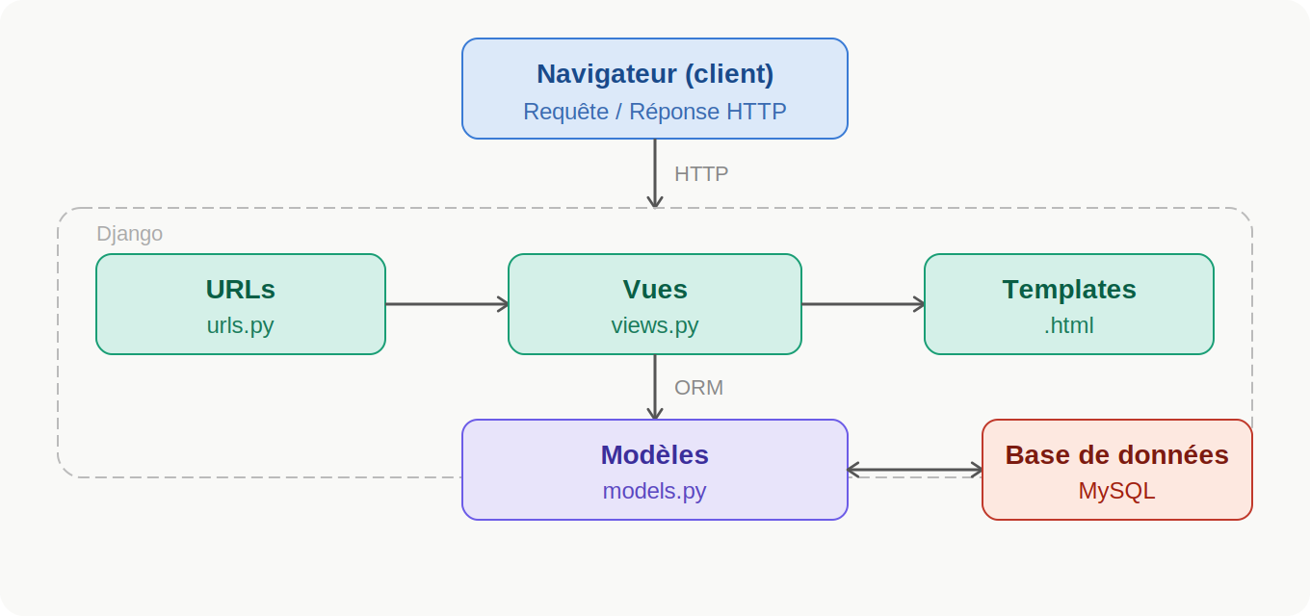
03 Architecture & Conception Technique
Architecture & Conception Technique
Stack Technologique
Back-end
Django (Python)
Base de données
MySQL via phpMyAdmin
Architecture
MVT (Model–View–Template)
Front-end
HTML5, CSS3, Font Awesome 6, Chart.js
Architecture MVT de l'application
Auth & Sécu.
Django sessions, CSRF, rôles
Export
ReportLab (génération PDF)
8 / 14

Slide 8
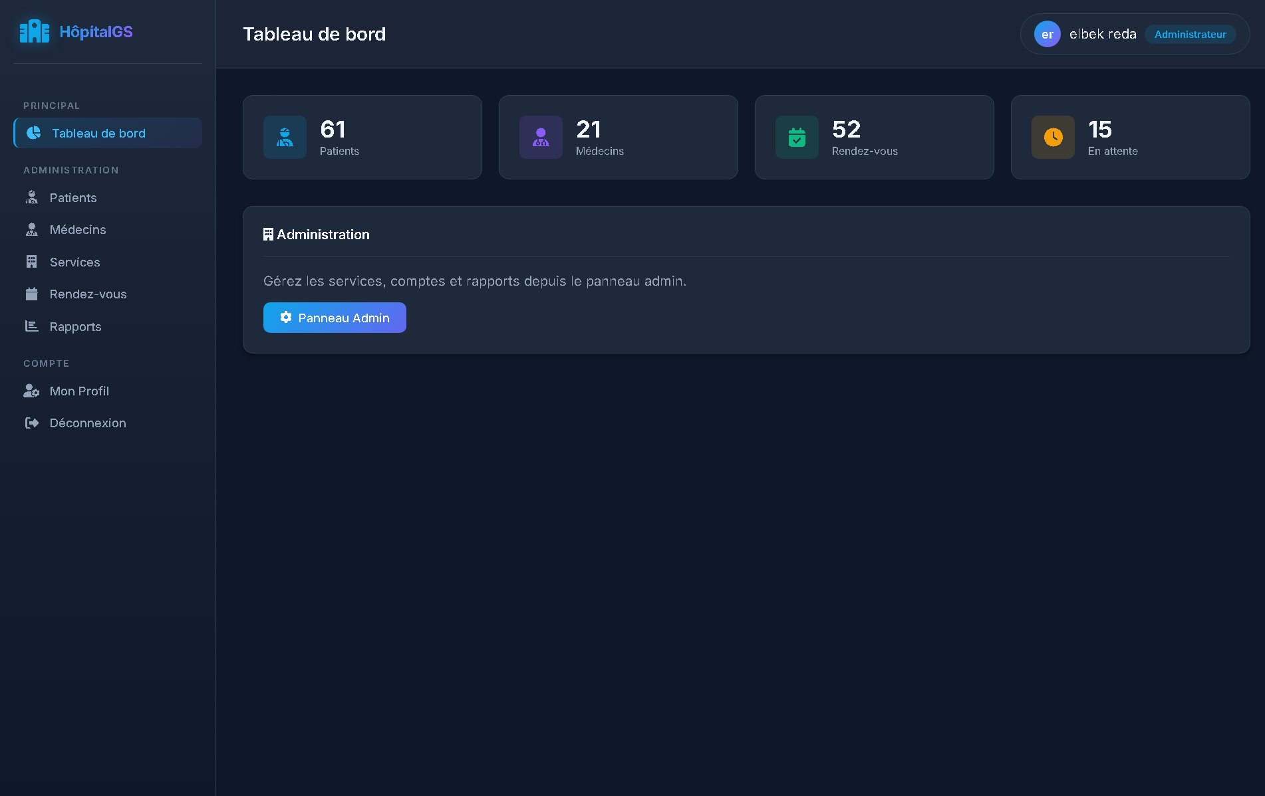
04 — Réalisation : Dashboard Administrateur
61
Patients
21
Médecins
52
Rendez-vous
15
En attente
Modules accessibles : Patients · Médecins · Services · RDV · Rapports
8 / 14

Slide 9
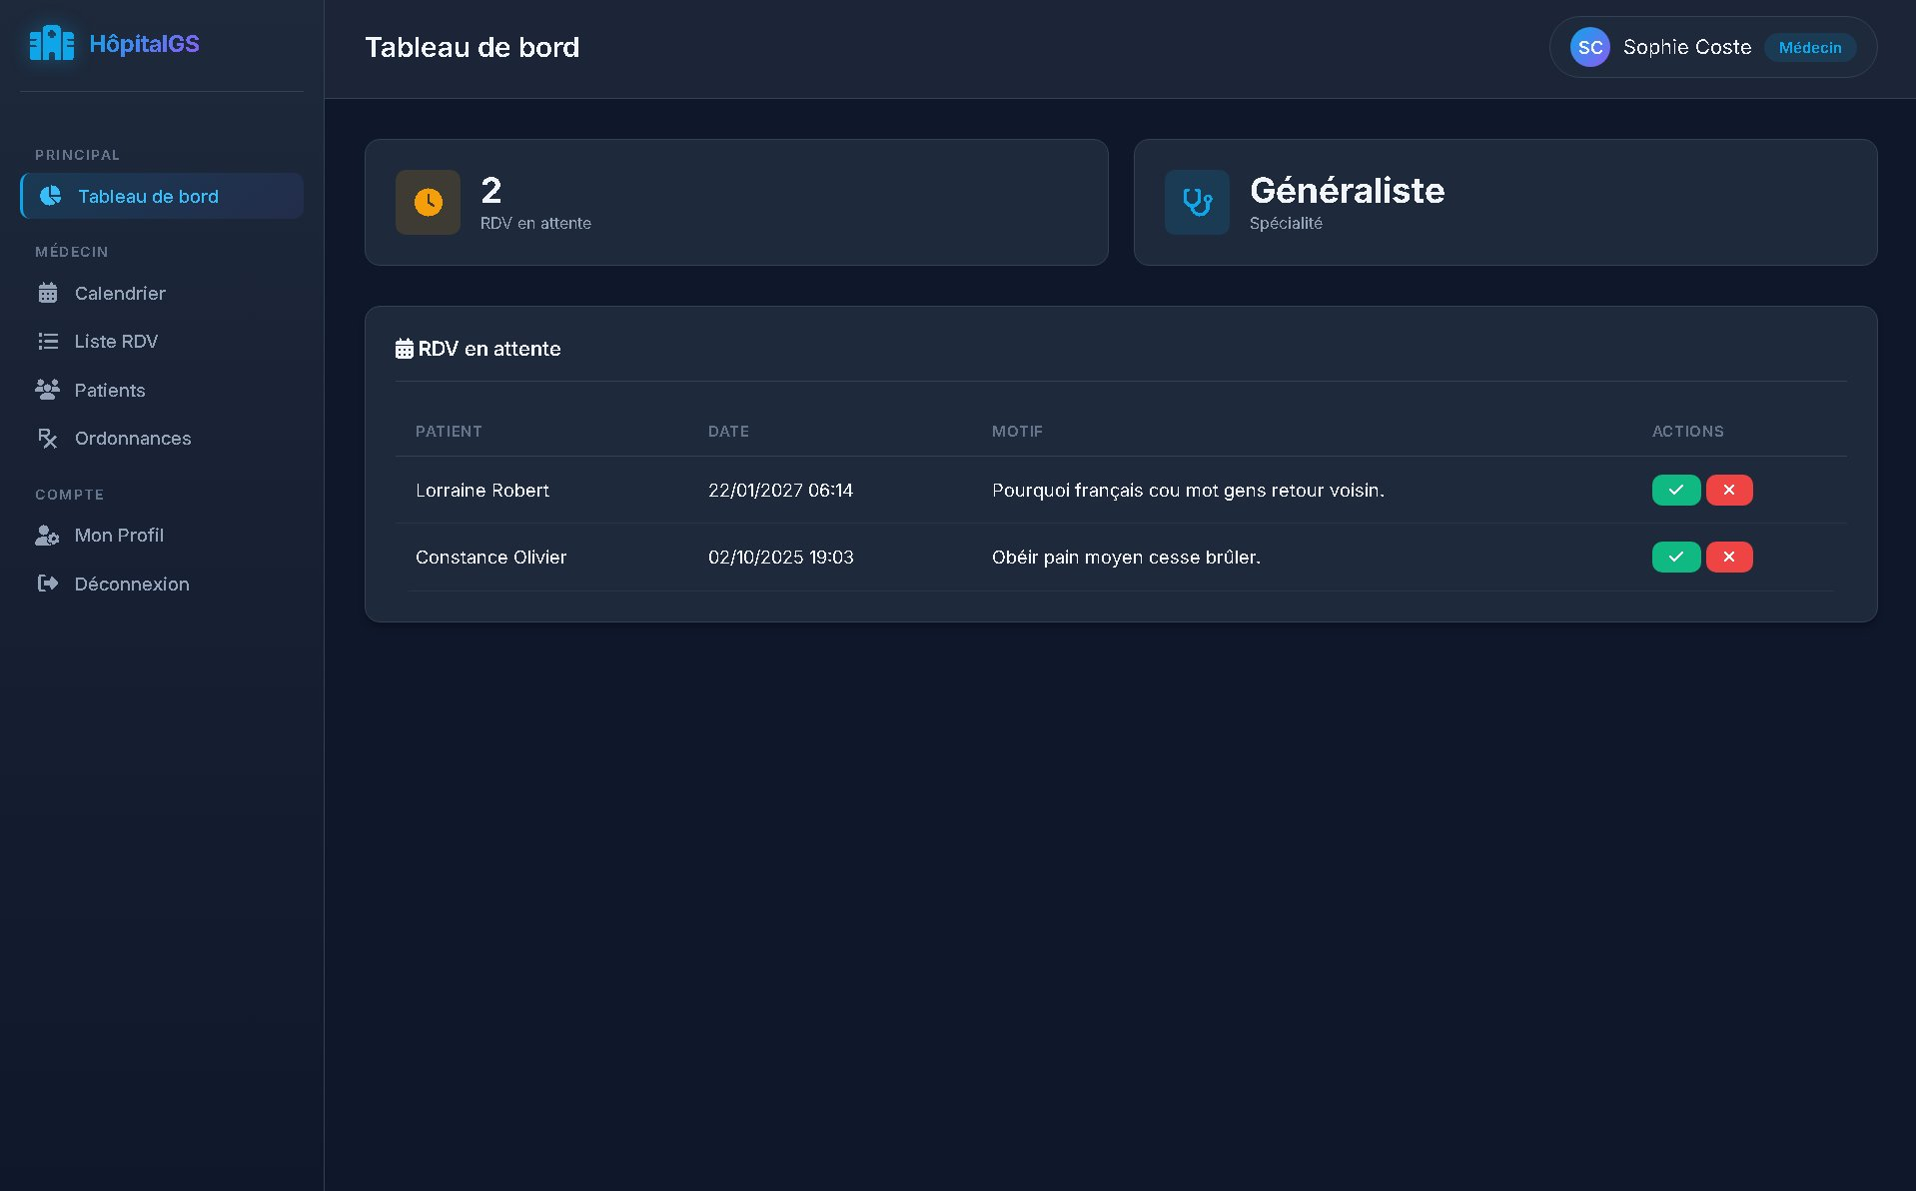
04 — Réalisation : Dashboard Médecin
Dr. Sophie Coste
Généraliste
2 RDV en attente
✔ Bouton Confirmer
✖ Bouton Refuser
Notification auto
au patient
Calendrier FullCalendar
disponible
Accès ordonnances
et dossiers patients
9 / 14

Slide 10
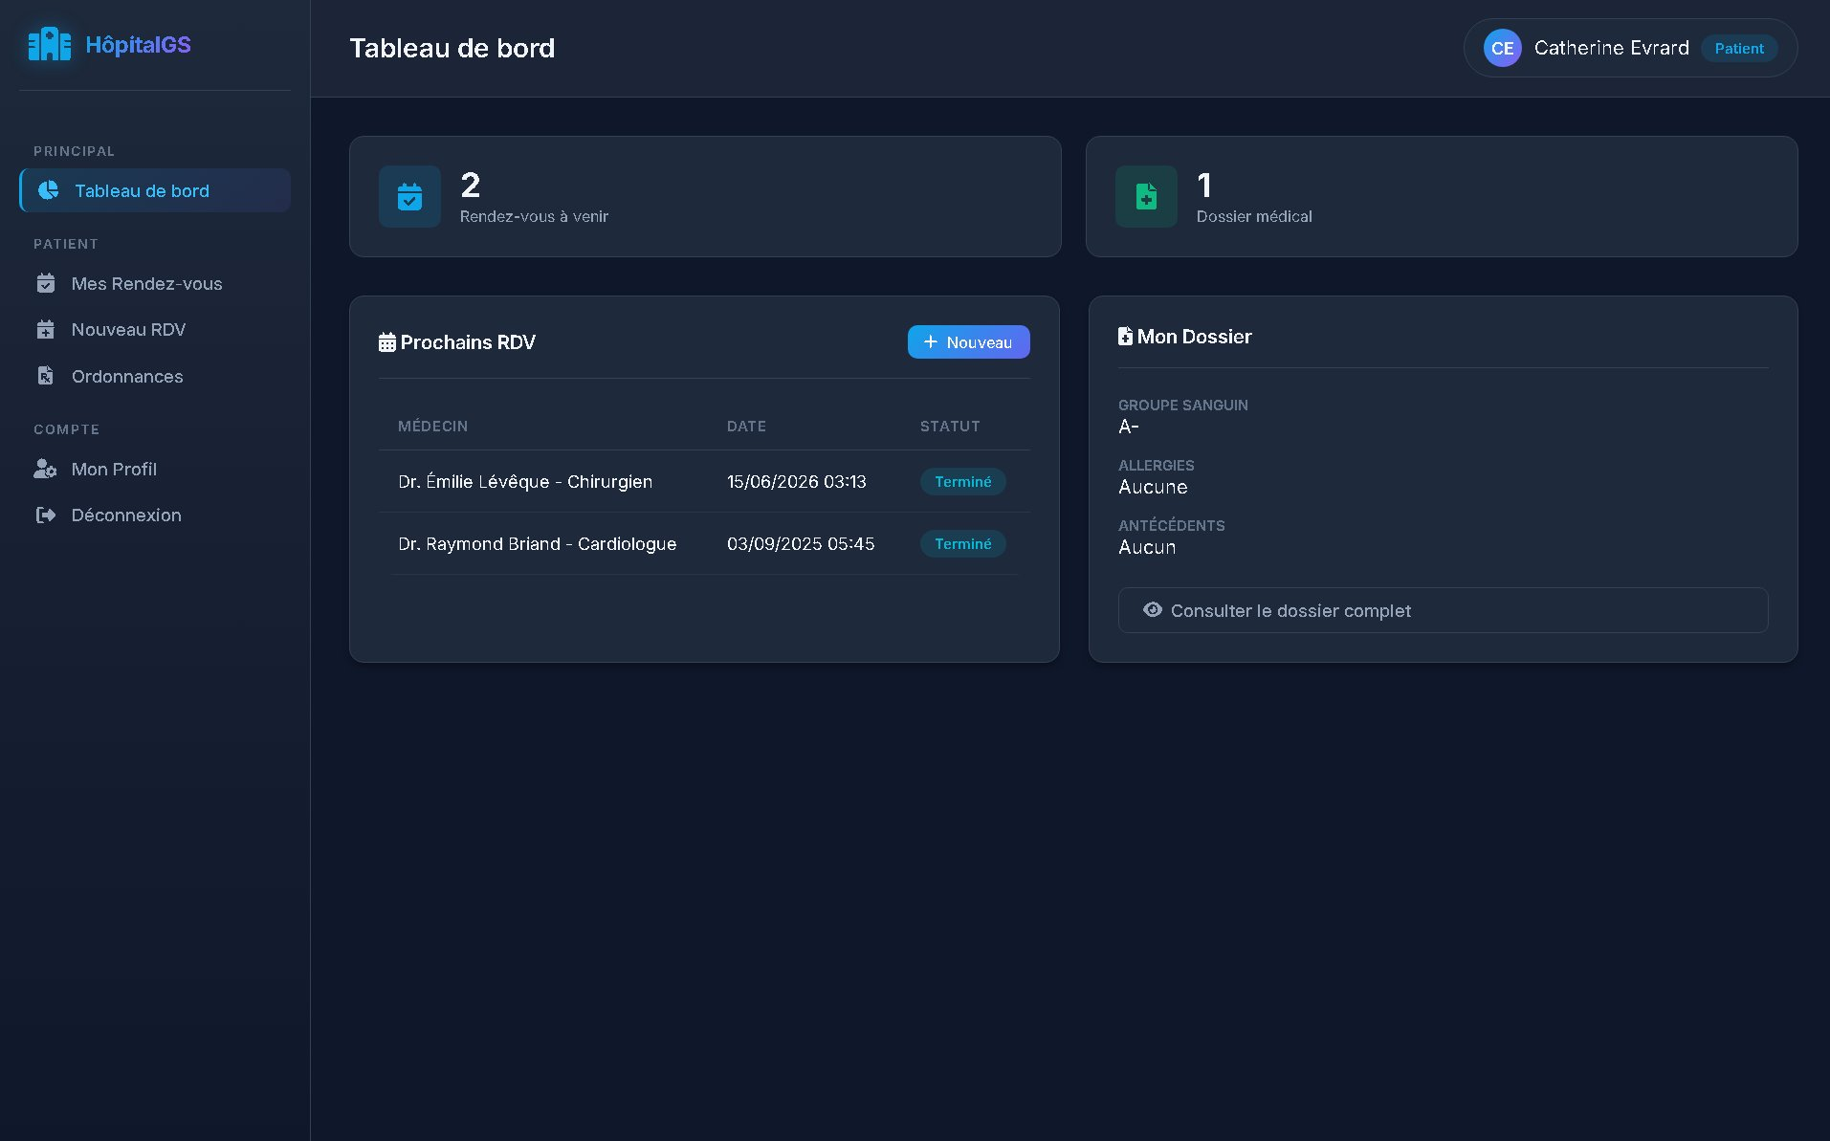
04 — Réalisation : Dashboard Patient
Catherine Evrard
Patient
2 Rendez-vous
à venir
1 Dossier médical
accessible
Groupe sanguin A−
Allergies, Antécédents
Historique RDV
avec statuts
+ Nouveau RDV
en un clic
Téléchargement
ordonnances PDF
10 / 14

Slide 11
05 — Technologies Utilisées
Django 4.2
MySQL 8.0
ReportLab
Backend / ORM / MVT
Base de données relationnelle
Génération PDF ordonnances
Chart.js
FontAwesome
Python 3.10
Graphiques statistiques admin
Icônes navigation & boutons
Langage backend
HTML5 / CSS3
Git / GitHub
Interfaces utilisateur
Versionnement du code source
11 / 14

Slide 12
06 — Difficultés Rencontrées & Solutions Adoptées
Problème :
Gestion des permissions par rôle
Solution :
Extension AbstractBaseUser + champ rôle + @login_required sur chaque vue
Problème :
Vérification des créneaux
Solution :
Méthode clean() dans RendezVousForm → comparaison des fenêtres temporelles
Problème :
Génération PDF professionnelle
Solution :
ReportLab → en-tête, tableaux, signature automatique
Problème :
Relations circulaires entre apps
Solution :
Références en chaînes de caractères dans ForeignKey (ex: 'patients.Patient')
12 / 14

Slide 13
07 — Conclusion & Perspectives
✅ Bilan du projet
🚀 Perspectives d'évolution
9 applications Django modulaires
Vérification des créneaux
Génération PDF ordonnances (ReportLab)
Notifications temps réel patient/médecin
Tableau des rendez-vous avec statuts colorés + Stats Chart.js
Architecture MVT sécurisée & maintenable
API REST (Django REST Framework)
Application mobile complémentaire
Déploiement cloud (Docker + AWS)
Téléconsultation intégrée
Notifications email & SMS
Machine learning → prédiction d'activité
13 / 14

Slide 14
Merci pour
votre attention !
HGS
HôpitalGS
Questions ?
Système de Gestion Hospitalière — PFA PAR 2025/2026
El Bekbachi Mohamed Reda
Zakaria Bouariss
Ishak Ouatiq
Encadrant : Prof. Hamza Abouabid

